Slide 1
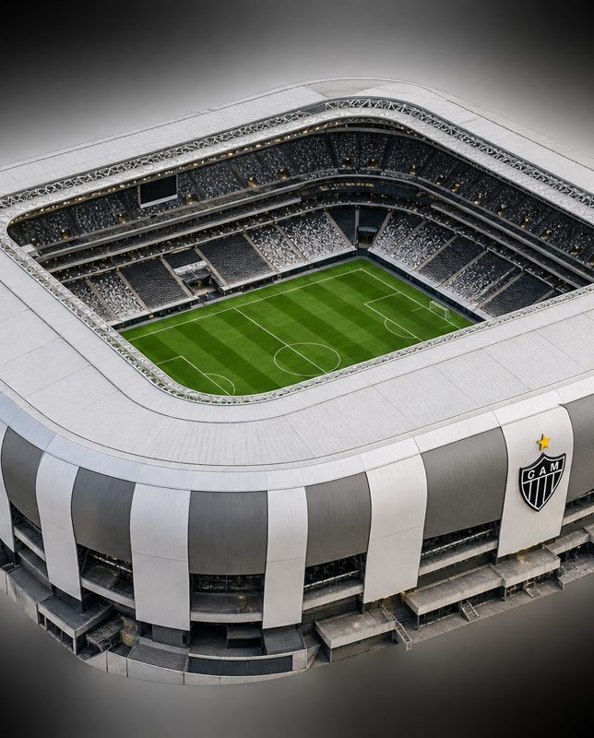
PROJETO • TURMA 3A2
Stadium
Guide BH
Informação de jogo, ocupação e deslocamento para quem vai ao estádio.
Kayo Dutra · Davi Sena · Diego Mário · Yago Lucas
Atlético-MG e Cruzeiro • Belo Horizonte
Notes:
20 s — Abertura. “O Stadium Guide BH atende torcedores do Atlético-MG e do Cruzeiro e ajuda a resolver a dificuldade de reunir informações para planejar a ida ao estádio: jogo, previsão de ocupação, ingresso e rota.”

Slide 2

01 / VISÃO GERAL
Projeto, público e problema
Preparar a ida ao jogo exige procurar informações em lugares diferentes.
O Stadium Guide BH reúne em uma interface os dados de partidas, estádio, previsão por setor, referência de torcidas, ingresso e rota.
PÚBLICO-ALVO
Torcedores do Atlético-MG e do Cruzeiro que querem se organizar antes de ir ao Mineirão ou à Arena MRV.
FLASK API
SQLITE
HTML · CSS · JS
Mineirão / Arena MRV
Turma 3A2 • Apresentação do projeto
02
Notes:
15 s — Apresentar o propósito e o público. Não afirmar que o app vende o ingresso: ele direciona ao site oficial do clube. A rota é aberta no Google Maps.

Slide 3
02 / CASOS DE USO
Cinco casos de uso e suas telas
01
02
03
04
05
Acompanhar jogos
Estimar ocupação
Escolher setor
Consultar organizadas
Planejar deslocamento
stadium guide
stadium guide
stadium guide
stadium guide
stadium guide
Ver próximo compromisso e calendário.
Simular público e distribuição por setor.
Comparar ocupação e recomendação.
Ver setores de referência e aviso.
Selecionar modo e abrir rota.
Atlético × Adversário
Previsão central
Ingresso sugerido
Referências
Origem salva
Hoje · 19:00
Setor Sul · 92%
Setor Leste
Inter Sul
Ônibus / metrô
Em casa
Mapa de setores
Menor ocupação
Mapa do evento
Abrir no Maps
Objetivo: acompanhar calendário e próximo jogo.
Objetivo: apoiar o planejamento do estádio.
Objetivo: orientar a escolha com critérios.
Objetivo: consultar referências com ressalva.
Objetivo: encaminhar ao mapa externo.
Telas ilustradas a partir dos componentes do frontend; usar o sistema ao vivo para a captura final.
Turma 3A2 • Apresentação do projeto
03
Notes:
40 s — Percorrer rapidamente as cinco telas e dizer o objetivo de cada caso. Os painéis são recortes esquemáticos redesenhados com base nos componentes presentes em frontend/index.html; não são capturas de tela. Se desejarem, substituir por capturas reais antes da apresentação.

Slide 4
03 / DADOS
Modelo de domínio
Usuario
Time
Jogo
id · nome · email · senha
time_id · token · foto
rua · número · bairro · cidade · UF
1 N
id · nome
1 N
id · time_id · adversário
data_hora · local · estádio
campeonato · fase · id externo
Favorito
AvaliacaoJogo
id · usuario_id · jogo_id
id · usuario_id · jogo_id
nota · comentário · data
usuario_id + jogo_id
usuario_id + jogo_id
Usuario — Time — Jogo; Favorito e AvaliacaoJogo associam Usuario e Jogo pelos IDs.
Turma 3A2 • Apresentação do projeto
04
Notes:
35 s — As classes persistentes são Usuario, Time, Jogo, Favorito e AvaliacaoJogo. Usuario seleciona um Time; Time possui Jogos; Favorito e AvaliacaoJogo registram associações entre Usuario e Jogo. O código declara chaves estrangeiras em Favorito e AvaliacaoJogo; jogo.time_id e usuario.time_id são campos inteiros sem ForeignKey explícita. Não há declarações relationship do SQLAlchemy, então explique as relações como vínculo lógico/por identificador e evite sugerir navegação ORM configurada. estadio_coordenadas.py é referência, não tabela.

Slide 5
04 / CAMADAS EM AÇÃO
Fluxo de recuperação de dados
01
02
03
04
05
Frontend
Controller
Service
Model
SQLite
GET /jogos/proximos
ingresso_controller
ProximosJogosService
Jogo.listar_proximos…
SELECT por time/data
API JSON → frontend atualiza placar e lista de jogos
Repository
A pasta existe, mas está vazia. Neste fluxo, a consulta SQLAlchemy é executada no Model; não há Repository participando.
Turma 3A2 • Apresentação do projeto
05
Notes:
25 s — Exemplo de recuperação: o frontend chama GET /jogos/proximos; o Controller autentica e aciona ProximosJogosService; o Service consulta os jogos futuros por meio do Model Jogo; o SQLAlchemy traduz a consulta para SQLite; a resposta JSON volta ao navegador. A camada Repository pedida no enunciado não está implementada.

Slide 6
04 / CAMADAS EM AÇÃO
Fluxo de entrada de dados
01
02
03
04
05
Frontend
Controller
Service
Model
SQLite
POST /jogos/:id/avaliar
valida JSON/token
AvaliarJogoService
AvaliacaoJogo.salvar()
INSERT + commit
Retorno HTTP → confirmação e atualização da tela
Repository
Também não atua nesta operação: o Service instancia o Model e seu método de persistência grava via db.session.
Turma 3A2 • Apresentação do projeto
06
Notes:
30 s — Exemplo de entrada de dados: avaliação de partida antiga. O Controller recebe corpo e token, chama o serviço. O Service aplica validações e cria a instância AvaliacaoJogo. O Model adiciona à sessão SQLAlchemy e faz commit no SQLite. Repository não participa porque não existe no código atual.

Slide 7
05 / IMPLEMENTAÇÃO
Arquitetura e organização do código
FRONTEND
frontend/index.html · css/ · js/
HTML • CSS • JavaScript
Persistência: evidência e limite
✓ Flask-SQLAlchemy / SQLAlchemy
✓ db.create_all() cria tabelas
✓ Models usam query e db.session
⚠ Consultas SQL ficam em Models/Services; Repository vazio.
⚠ Há SQL textual em migrações/scripts (PRAGMA, ALTER TABLE).
API / CONTROLLERS
backend/app.py · controllers/
Rotas Flask · JSON
SERVICES
backend/services/
Regras e integrações
MODELS
backend/models/
Frontend e API
SQLAlchemy · tabelas e consultas
Camadas separadas no código; servidor Flask entrega os arquivos web na mesma origem local.
BANCO
SQLite · instance/stadium.db
Usuários · times · jogos · favoritos · avaliações
Turma 3A2 • Apresentação do projeto
07
Notes:
1 min — A interface e a API têm diretórios e responsabilidades separados, mas o Flask serve os arquivos do frontend e as rotas API na mesma origem. SQLAlchemy é usado para CRUD e consultas ORM; o código também executa SQL textual para ajustes e sincronização. Diga com transparência que Repository não existe como camada implementada, então o requisito de consultas SQL concentradas nela não está atendido no estado atual.

Slide 8
06 / ATÉ 2 MIN
Demonstração funcional: quatro sequências
01 · 30 s
Previsão por setor
02 · 25 s
Recomendação contextual
Selecionar jogo → simular → comparar cenário e mapa colorido.
Abrir recomendação → observar setor sugerido e critérios preço/ocupação.
03 · 25 s
Referências de organizadas
04 · 35 s
Rota por modo de transporte
Abrir informação do estádio → conferir grupos, setores e aviso de variação por evento.
Salvar endereço no perfil → escolher carro ou transporte → abrir Google Maps.
Apresentar ação + resposta do sistema; favoritos, cadastro e avaliações isoladas não contam como casos não CRUD.
Turma 3A2 • Apresentação do projeto
08
Notes:
Até 2 min — As quatro sequências são interações de ponta a ponta sugeridas a partir do projeto: (1) previsão por setor e visualização no mapa; (2) recomendação calculada a partir de ocupação/preços relativos e exclusão de setores de referência de organizadas; (3) consulta às referências com aviso para verificar mapa oficial; (4) escolha do modo da rota e abertura do Google Maps usando endereço do perfil. Não apresentar essas previsões como IA ou dados de venda em tempo real. A recomendação usa preço relativo estimado quando não há preço real enviado. Favoritar, cadastrar, listar, editar ou excluir isoladamente não contam como demonstração funcional principal.

Slide 9
07 / EVIDÊNCIAS
Persistência, ORM e consultas
SQLAlchemy ORM
Consultas reais do projeto
Model define campos e tipos de coluna
Jogo.listar_proximos_por_time(time_id)
→ filtra por data futura, ordena e limita
Usuario.buscar_por_token(token)
→ valida sessão
Favorito.listar_por_usuario(usuario_id)
→ lista favoritos do usuário
db.session.add(obj) + commit() grava
Model.query.filter_by(...) consulta
db.create_all() inicializa as tabelas
USUÁRIO
TIME
JOGO
FAVORITO
AVALIAÇÃO
A consulta retorna objetos ORM corretamente; não há Repository nesta implementação.
Turma 3A2 • Apresentação do projeto
09
Notes:
35 s — Mostrar os modelos e exemplificar consulta de jogos futuros, busca de sessão e favoritos. SQLAlchemy materializa resultados como objetos; filtros e ordenação estão em métodos Model ou Services. Assim se pode evidenciar ORM e funcionamento de consultas, mas a exigência de SQL em Repository pede mudança arquitetural antes de afirmar conformidade.

Slide 10
08 / FECHAMENTO TÉCNICO
Tecnologias, README e itens extras
BACKEND
Python · Flask · Flask-SQLAlchemy
README e funcionalidades
Documenta instalação, sincronização/cadastro de jogos, estrutura das pastas e funcionalidades implementadas. Confira a lista do README com a versão atual do código.
DADOS
SQLite · SQLAlchemy
FRONTEND
HTML · CSS · JavaScript
README.md
GUIA_APRESENTACAO.md
INTEGRAÇÕES
football-data.org · Google Maps
Bônus: situação verificada
Sem evidência de IA como serviço, hospedagem pública ou consentimento registrado. O app integra fontes/serviços externos para jogos e Maps.
Turma 3A2 • Apresentação do projeto
10
Notes:
30 s — Citar stack e indicar o README e a lista de funcionalidades. O Football-data.org é usado pelo script para sincronização; Google Maps recebe a rota por link. O texto do README afirma integração de previsão, mas a implementação examinada é baseada em regras, não em serviço de IA. Não há evidência nos arquivos analisados de hospedagem pública ou registro da decisão de consentimento.

Slide 11
Stadium Guide BH
Mais clareza para acompanhar o jogo e planejar a ida ao estádio.
Obrigado!
Kayo Dutra · Davi Sena · Diego Mário · Yago Lucas
Notes:
10 s — “O Stadium Guide BH organiza as informações que o torcedor precisa para planejar a ida ao estádio. Obrigado!”

